Slide 1
UNIVERSITÉ JOSEPH KI-ZERBO
Licence 1 - Informatique (L1S2) | Année académique : 2025-2026
PROJET DE THÉORIE DES GRAPHES
Graphe de connaissances : Modélisation d'un quartier
Sous la supervision de : Dr Serges SONCFACK
Voir le dépôt GitHub
Présenté par : Groupe 5
N° | Nom | Prénom
1 | GOUEM | Aboubacar Sidiki
2 | SORE | Fadal
3 | SAWADOGO | Djemila
4 | SAWADOGO | Idrissa
5 | DICKO | Idrissa B KALILOU

Slide 2
ÉTAPE 1
Choix du domaine
Description :
Nous avons choisi comme domaine d’étude un quartier, car il représente un environnement de vie où plusieurs personnes, lieux et services sont reliés entre eux.
Un quartier est composé d’habitants de différents âges (enfants, adolescent, adultes et personnes âgées), de maisons, d’écoles, de commerces, de centres de santé, de routes et d’autres infrastructures.
Les habitants se déclinent en sous-types selon leur tranche d'âge :
▸ Enfant (moins de 18 ans)
▸ Adolescent (jeune du quartier)
▸ Adulte (personne majeure)
▸ Personne âgée (habitant âgé)
Graphe de connaissances : Modélisation d'un quartier
2 / 13

Slide 3
ÉTAPE 2
Identification des types de nœuds
Nom, signification et quelques attributs possibles
Nœud | Signification | Attributs possibles
Habitant | Personne vivant dans le quartier | Nom, âge, sexe, profession
Enfant | Habitant de moins de 18 ans | Nom, âge, école
Adolescent | Jeune du quartier | Nom, âge, établissement scolaire
Adulte | Personne majeure | Nom, profession
Personne âgée | Habitant âgé | Nom, âge
Maison | Lieu d'habitation | Numéro, adresse
Ecole | Etablissement scolaire | Nom, type
Commerce | Boutique ou magasin | Nom, activité
Centre de santé | Lieu de soins | Nom, type
Route | Voie de circulation | Nom, longueur
Graphe de connaissances : Modélisation d'un quartier
3 / 13

Slide 4
ÉTAPE 3
Identification des questions de compétences (QC)
▸ Quels habitants vivent dans une maison dont au moins un enfant fréquent l'École primaire du quartier ?
▸ Quels commerces sont accessibles aux habitants qui résident sur la même route qu'un centre de santé ?
▸ Quels habitants peuvent être reliés entre eux parce qu'ils habitent le même quartier, fréquentent la même école ou utilisent le même centre de santé ?
▸ Quels habitants sont indirectement liés à un commerce par l'intermédiaire de la route sur laquelle ce commerce est situé ?
▸ Quels enfants vivent avec un adulte qui travaille dans un commerce du quartier ?
▸ Quels habitants partagent les mêmes infrastructures (école, centre de santé) sans habiter la même maison ?
▸ Quelles maisons sont reliées à un centre de santé par l'intermédiaire des habitants qui s'y rendent ?
▸ Quels habitants sont connectés entre eux par une chaîne de relations passant par une école, un commerce ou un centre de santé ?
▸ Quels services sont accessibles à tous les membres d'une même maison ?
▸ Quels sont les chemins (séquences de relations) qui permettent de relier un habitant à un commerce ou à un centre de santé du quartier ?
▸ Combien d'habitants comptent les maisons du quartier au total (tous ages confondus) ?
▸ Quels sont les adultes qui travaillent dans un commerce du quartier ?
▸ Quels enfants frequentent l'ecole primaire du quartier ?
▸ Quelles personnes agees se soignent au centre de sante du quartier ?
Graphe de connaissances : Modélisation d'un quartier
4 / 13

Slide 5
ÉTAPE 4
Identification des relations
SOURCE | NOM DE RELATION | CIBLE | SIGNIFICATION
Habitant | HABITE | Maison | La personne habite dans une maison
Maison | EST_DANS | Quartier | La maison appartient au quartier
Enfant | FREQUENTE | Ecole | L'enfant va à l'école
Adolescent | FREQUENTE | Ecole | L'adolescent étudie dans cette école
Adulte | TRAVAILLE_DANS | Commerce | L'adulte travaille dans un commerce
Personne âgée | SE_SOIGNE_A | Centre de santé | La personne âgée fréquente ce centre de santé
Commerce | EST_SITUE_SUR | Route | Le commerce est situé le long d'une route
Graphe de connaissances : Modélisation d'un quartier
5 / 13

Slide 6
ÉTAPE 5
Utilisation des opérateurs sur les graphes — Union
L'union de deux graphes consiste les à fusionner pour former un seul graphe.
Application au domaine (quartier) :
▸ Soit deux quartiers (A et B), l'union permettra de combiner toutes les entités (habitants, écoles, commerces) et toutes les relations des deux quartiers dans un seul graphe.
▸ Cela permet d'avoir une vue globale de l'ensemble des données.
Graphe de connaissances : Modélisation d'un quartier
6 / 13

Slide 7
2.) Insertion
L'insertion garde uniquement les éléments communs entre deux graphes.
Principe :
▸ L'intersection de deux graphes ne conserve que les nœuds et les arcs qui existent dans les deux graphes simultanément.
▸ Par exemple, si le quartier A et le quartier B partagent certains habitants ou infrastructures communes, l'insertion retournera uniquement ces éléments partagés.
Graphe de connaissances : Modélisation d'un quartier
7 / 13

Slide 8
3.) Jointure
La jointure permet de relier deux graphes grâce à une information commune.
Exemple :
▸ La jointure permet de relier les deux graphes comme : « le graphe des habitants et le graphe des écoles » grâce aux élèves.
▸ Khalilou fréquente à l'école A
▸ Idrissa fréquente à l'école A
▸ On joint les habitants avec les écoles via « fréquente ».
Graphe de connaissances : Modélisation d'un quartier
8 / 13

Slide 9
4.) Produit cartésien
Le produit cartésien associe chaque élément d'un graphe avec tous les éléments d'un autre graphe.
Exemple :
▸ Fadal travaille à la boutique A
▸ Fadal travaille à la boutique B
▸ Djémila travaille à la boutique A
▸ Cela permet d'étudier toutes les possibilités de relations
Graphe de connaissances : Modélisation d'un quartier
9 / 13

Slide 10
5.) Produit tensoriel
Le produit tensoriel combine deux graphes en créant de nouvelles relations entre leurs nœuds et leurs liens.
Application :
▸ Dans notre exemple, on peut combiner : le graphe des habitants et le graphe des infrastructures pour analyser en même temps : qui utilise quoi et comment les services du quartier sont utilisés.
▸ Habitant + École → fréquentation + distance + accessibilité
Graphe de connaissances : Modélisation d'un quartier
10 / 13

Slide 11
6.) Observation
Dans notre cas l'utilisation des opérateurs sur les graphes permet d'analyser un quartier de différentes manières à savoirs :
Comparaison
Fusion
Association
Analyse des relations
Comparer les structures de deux quartiers
Combiner les informations de plusieurs sources
Relier les entités via des nœuds communs
Étudier les connexions entre habitants et infrastructures
Graphe de connaissances : Modélisation d'un quartier
11 / 13

Slide 12
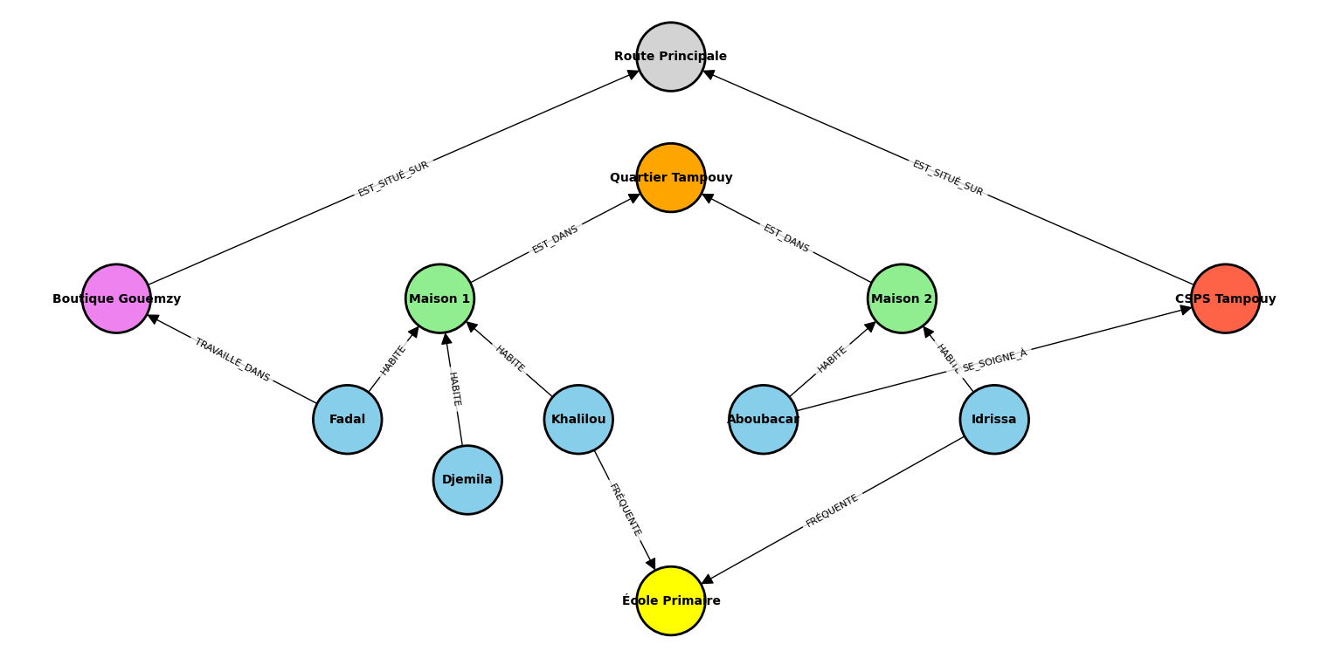
Graphe de connaissance d'un quartier
Graphe de connaissances : Modélisation d'un quartier
12 / 13

Slide 13
Conclusion
Le graphe de connaissances permet de représenter les différentes entités d'un quartier ainsi que les relations qui existent entre elles. Cette modélisation facilite l'organisation, la recherche et l'analyse des informations. Elle peut être utilisée dans les domaines de l'urbanisation, la gestion municipale, la sécurité ou encore des services publics.
Domaines d'application :
Urbanisation et planification urbaine
Gestion municipale et administrative
Sécurité et surveillance du quartier
Gestion des services publics
Voir le dépôt GitHub
Graphe de connaissances : Modélisation d'un quartier
13 / 13

